Slide 1



אשכול א'-
מדעים וחברה

Slide 2
יחידה שלישית
סטטיסטיקה – מדדי מרכז

Slide 3

משימת פתיחה
עמוד 112

Slide 4
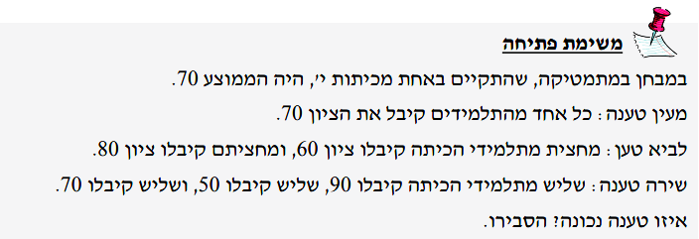
הטענות של מעין, לביא ושירה נכונות.
הטענה של מעין נכונה, מכיוון שאם כל הציונים ,70 אזי ברור שהממוצע (סכום הציונים לחלק למספר הציונים) יהיה גם 70.
הטענה של לביא נכונה, כי הממוצע של כל זוג ציונים הוא 70 (70 = 2 : (80 + 60)).
הטענה של שירה נכונה, כי הממוצע של כל שלשת ציונים הוא 70 (70 = 3 : (70 + 50 + 90)).

Slide 5
יחידה שלישית
מדדי מרכז (ממוצע, חציון ושכיח)
א. ממוצע

Slide 6
דוגמאות פתורות
עמודים 113-115

Slide 7
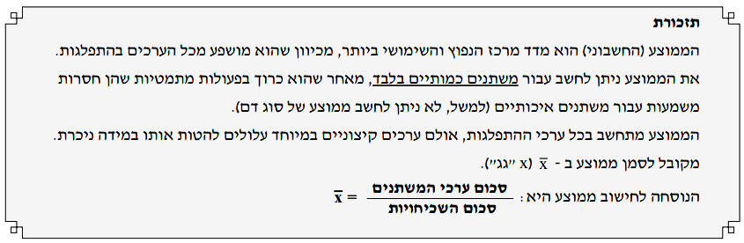

Slide 8
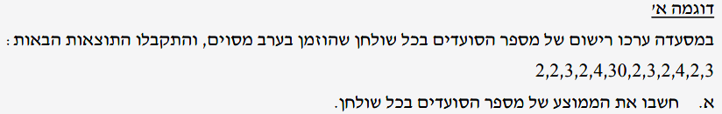
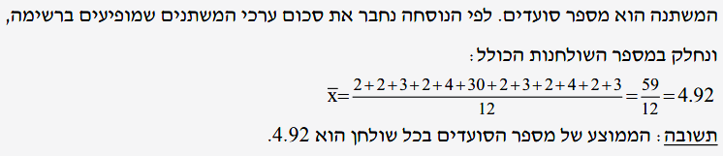


Slide 9
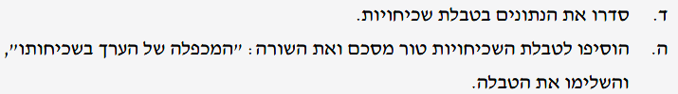
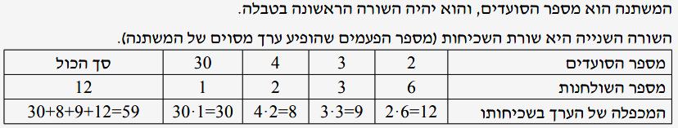

Slide 10
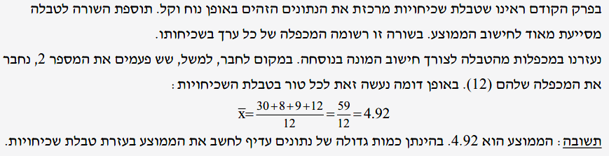

Slide 11
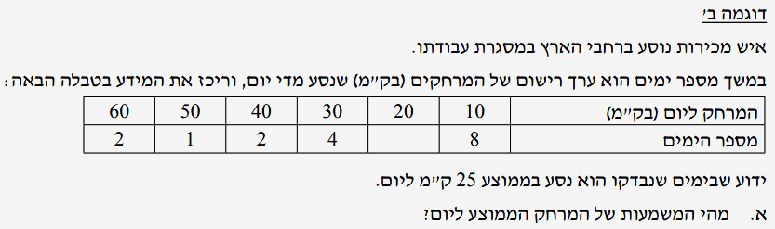

Slide 12
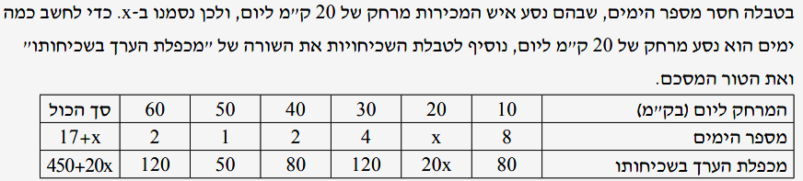
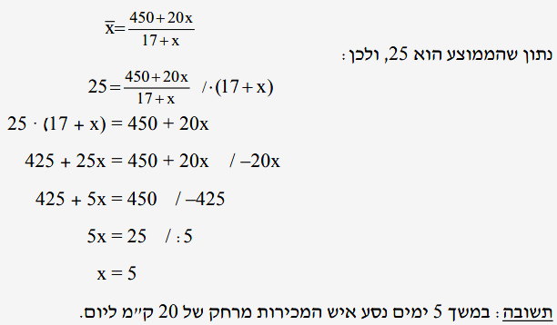

Slide 13
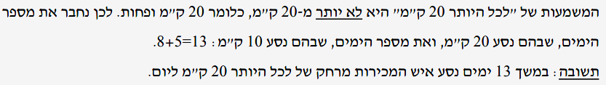
5

Slide 14
הערות:
ניתן לחשב ממוצע רק עבור משתנה כמותי.
לרוב, הממוצע אינו אחד מהערכים המופיעים בהתפלגות.
הממוצע אינו חייב להיות מספר שלם.
ערכו של הממוצע חייב להיות בתחום שבין הערך הקטן ביותר של המשתנה לבין ערכו הגדול ביותר.
משמעות הממוצע היא שאם כל ערכי המשתנה היו שווים, אז הם היו שווים לממוצע.
בהתפלגות, שיש בה מעט ערכים, ניתן לחשב את הממוצע גם ללא טבלת שכיחויות. בהתפלגות שבה ערכים רבים, שחלקם חוזרים על עצמם, עדיף להעביר את הנתונים לטבלת שכיחויות ולהוסיף את השורה ״המכפלה של הערך בשכיחותו״. שורה זו מסייעת מאוד לחישוב הממוצע.
הממוצע הוא המדד המרכזי הנפוץ והשימושי ביותר, מכיוון שהוא מושפע מכל הערכים בהתפלגות; אך זה גם חסרונו: הממוצע מושפע מערכים קיצוניים, ולכן לעתים הוא אינו מייצג את ההתפלגות בצורה מהימנה.
במסגרת זו למדנו לחשב את הממוצע החשבוני.

Slide 15
יחידה שלישית
מדדי מרכז (ממוצע, חציון ושכיח)
ב. חציון

Slide 16
דוגמאות פתורות
עמודים 120-122

Slide 17
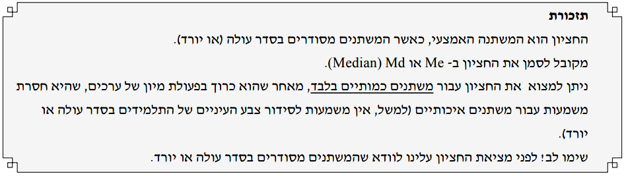

Slide 18
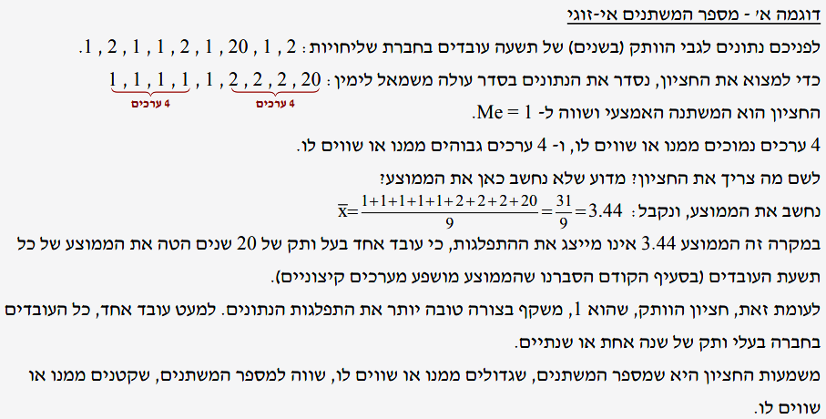

Slide 19
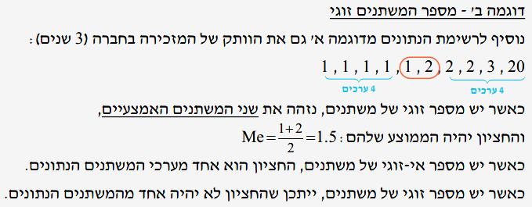

Slide 20
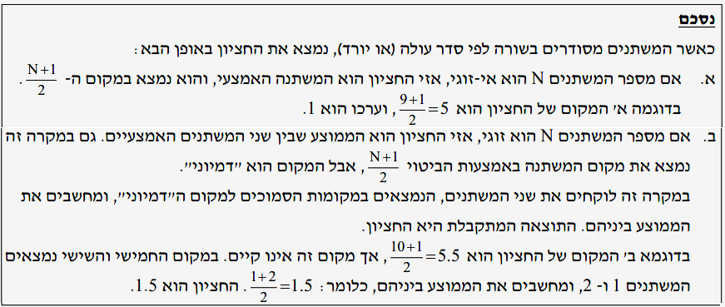

Slide 21
הערות:
ניתן לחשב את החציון רק עבור משתנים כמותיים.
לפני מציאת החציון יש לסדר את המשתנים בסדר עולה )או יורד(.
המשמעות של חציון היא, שמחצית מהמשתנים קטנים ממנו או שווים לו, ומחצית מהמשתנים גדולים ממנו או שווים לו.
החציון הוא המשתנה האמצעי בסדרה של משתנים.
החציון מייצג את התפלגות הנתונים בצורה טובה יותר מהממוצע, כאשר יש בה ערכים קיצוניים.

Slide 22
דוגמאות פתורות
עמודים 123-125

Slide 23
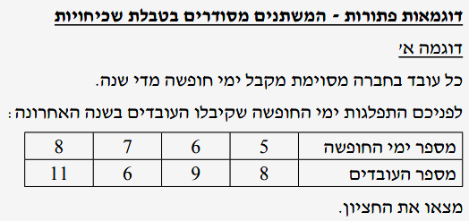
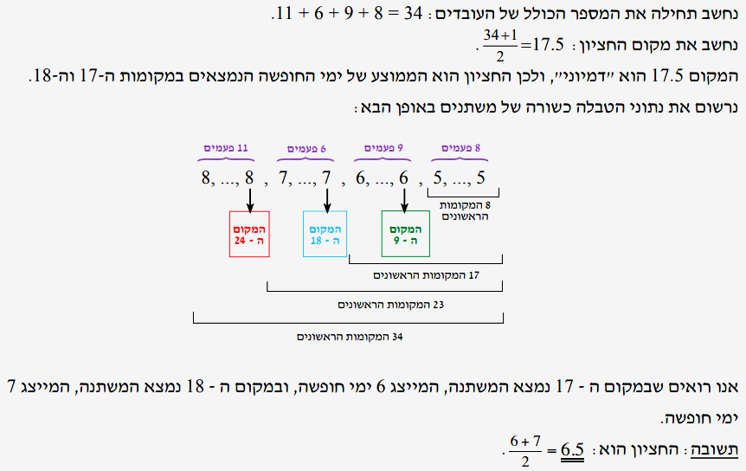
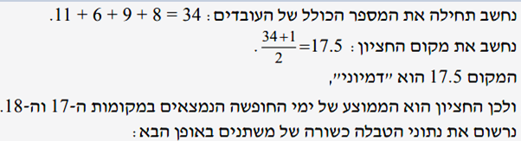

Slide 24
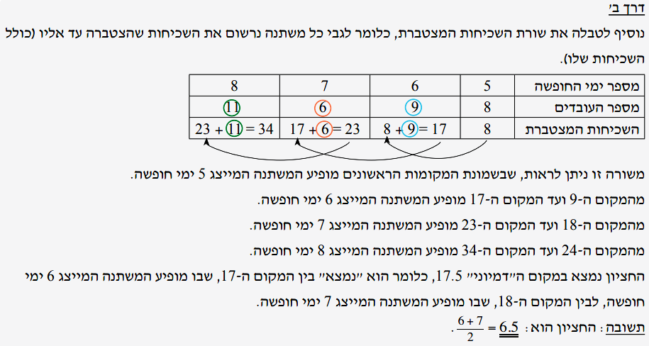

Slide 25
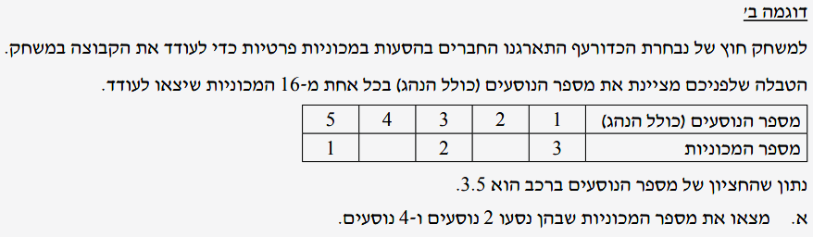
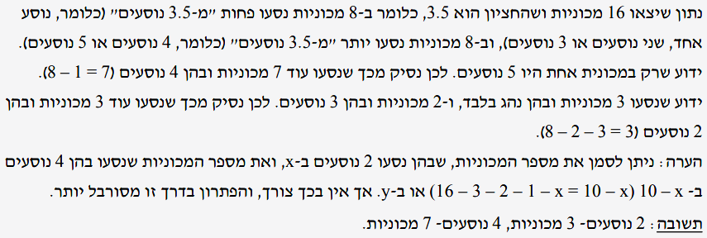

Slide 26

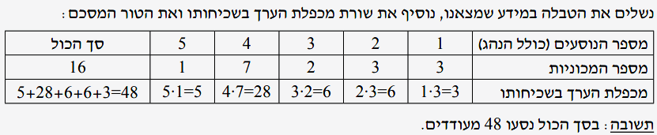

Slide 27

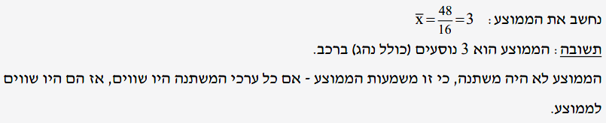

Slide 28
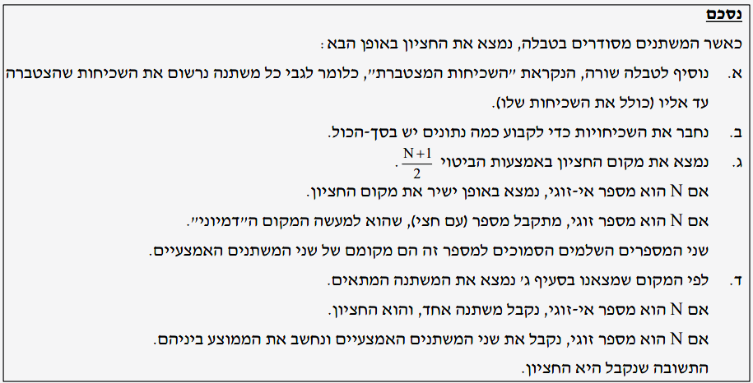

Slide 29
יחידה שלישית
מדדי מרכז (ממוצע, חציון ושכיח)
ג. שכיח

Slide 30
דוגמאות פתורות
עמודים 128-130

Slide 31
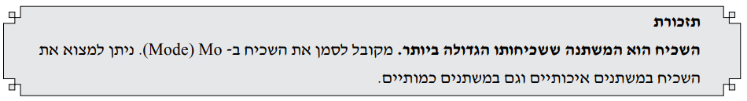

Slide 32
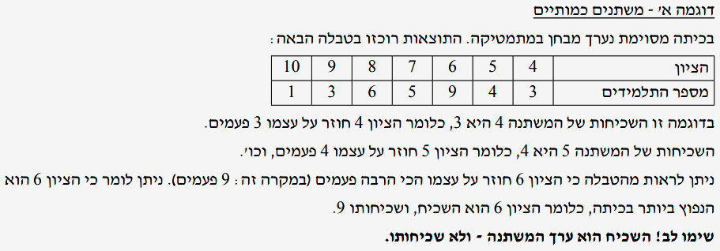

Slide 33
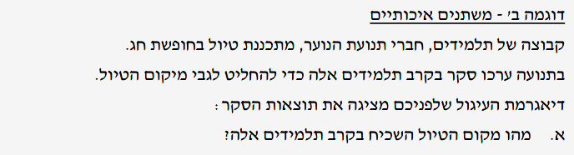
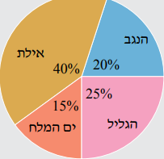
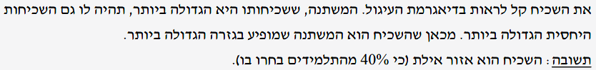

Slide 34
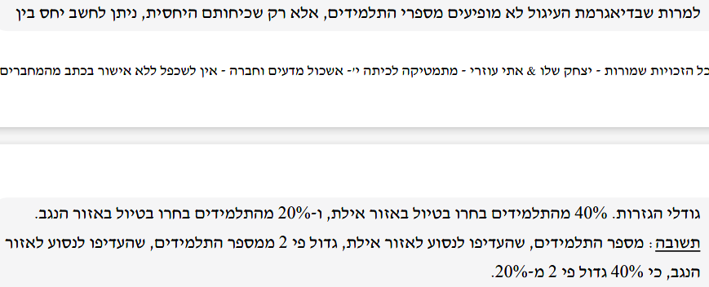

Slide 35

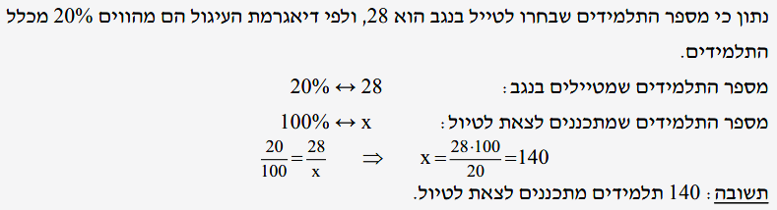

Slide 36
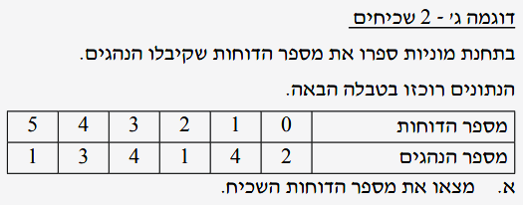
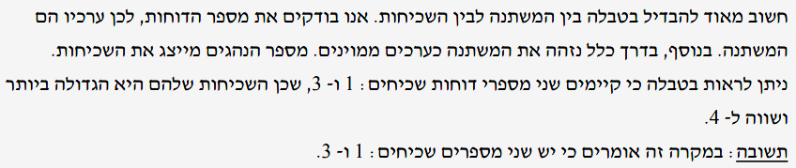

Slide 37
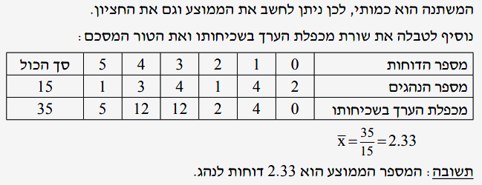

Slide 38
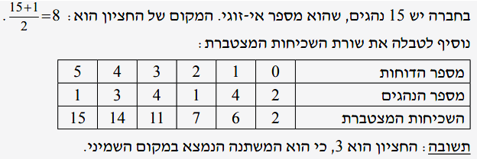

Slide 39
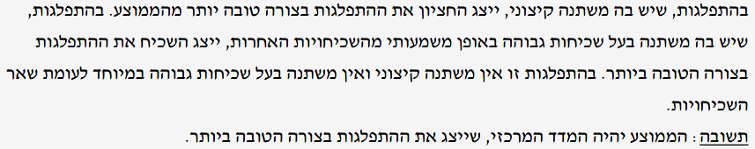

Slide 40
הערות:
ניתן למצוא את השכיח במשתנים כמותיים וגם במשתנים איכותיים, זאת בניגוד לממוצע ולחציון, שניתן למצוא אותם רק במשתנים כמותיים.
משמעות השכיח היא שהוא מייצג את המשתנה שמופיע הכי הרבה פעמים.
השכיח מייצג את ההתפלגות בצורה הטובה ביותר, אם שכיחותו גבוהה באופן משמעותי מהשכיחות של המשתנים האחרים בהתפלגות.
יכול להיות יותר משכיח אחד. בהתפלגות, שבה השכיחות של כל המשתנים שווה (למשל, כל ערך מופיע פעם אחת בלבד), לא ניתן לדבר על שכיח יחיד. במקרה כזה נאמר שאין שכיח או שכל המשתנים הם שכיחים.

Slide 41
יחידה שלישית
מדדי מרכז – שינוי הערכה המשתנה (אחד או יותר)
א. תכונות מדדי המרכז

Slide 42
דוגמה פתורה
עמודים 137-140

Slide 43
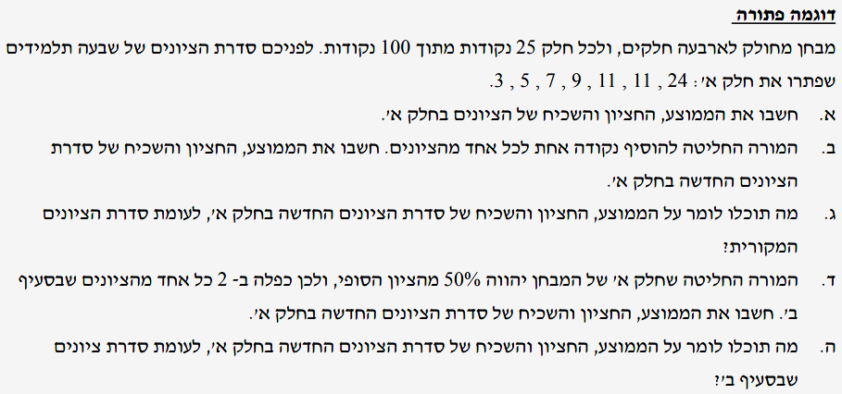
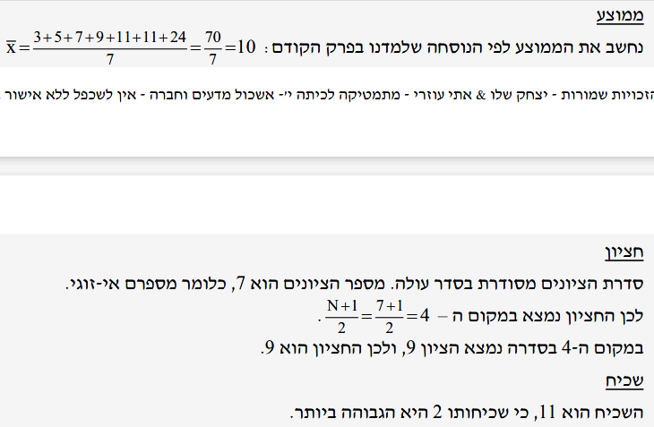

Slide 44
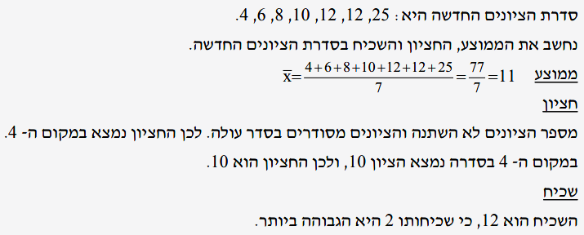

Slide 45


Slide 46
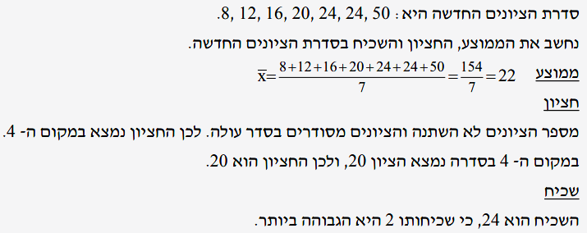

Slide 47
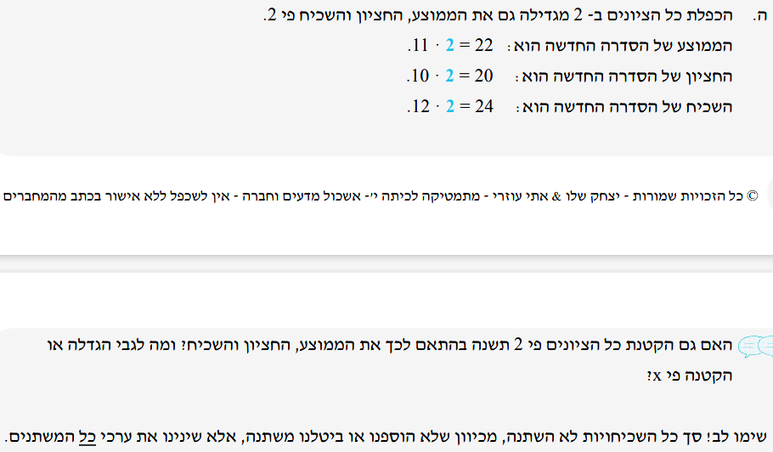

Slide 48
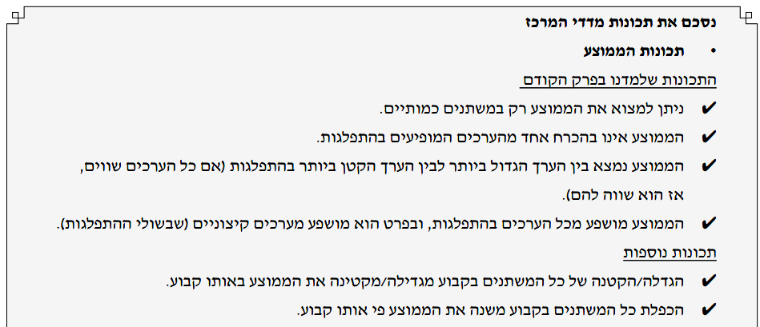

Slide 49
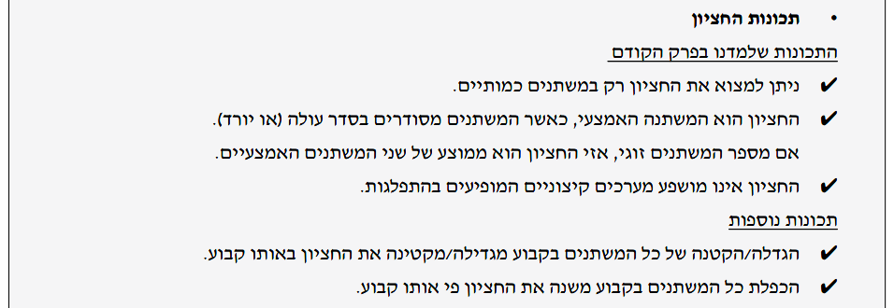

Slide 50
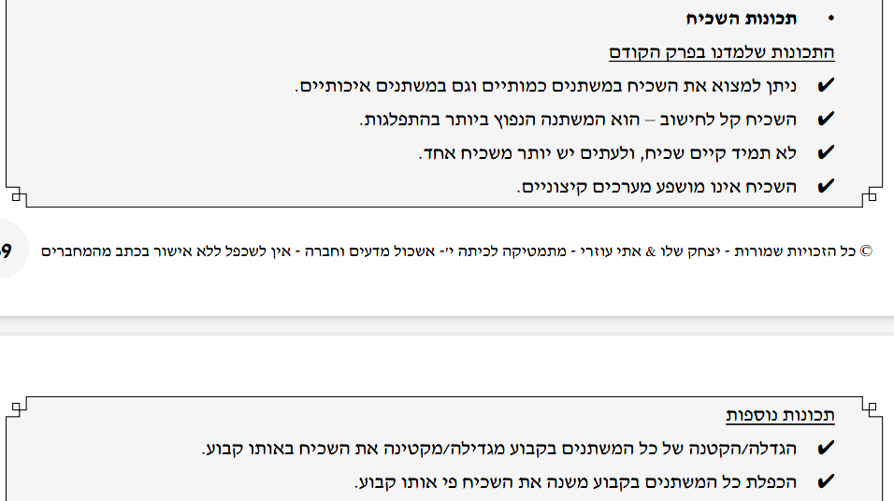


Slide 51
יחידה שלישית
מדדי מרכז – שינוי הערכה המשתנה (אחד או יותר)
ב. שינוי בערכי המשתנה (אחד או יותר)

Slide 52
דוגמאות פתורות
עמודים 141-144

Slide 53
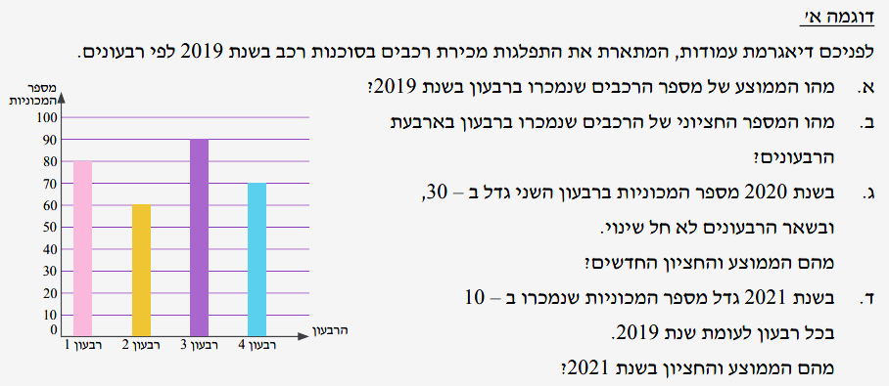
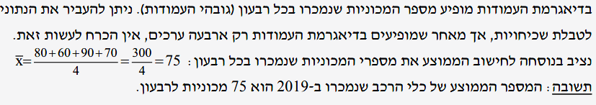

Slide 54

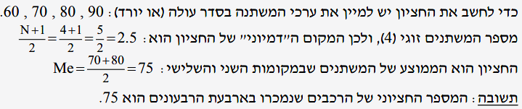

Slide 55
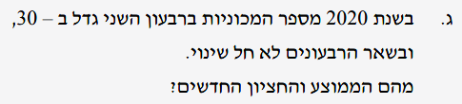
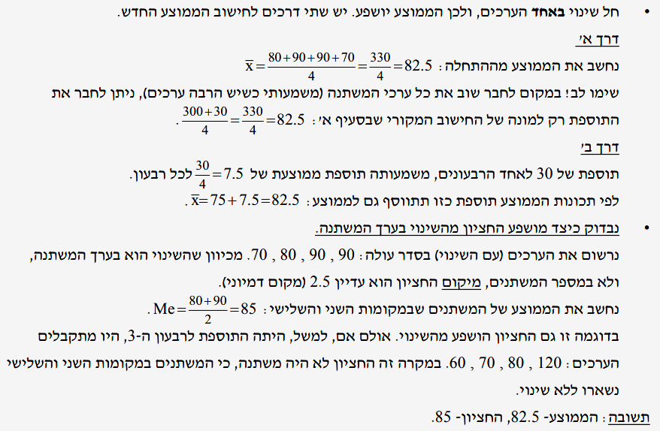

Slide 57
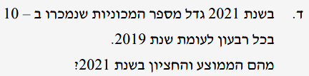


Slide 58


Slide 59



Slide 60


Slide 61


Slide 62


Slide 63
דוגמה פתורה
עמוד 147

Slide 64




Slide 65
יחידה שלישית
תוספת של משתנה (אחד או יותר) או איחוד קבוצות (שתיים או יותר)
א. תוספת של משתנה (אחד או יותר)

Slide 66
דוגמה פתורה
עמודים 149-151

Slide 67



Slide 68


Slide 69


Slide 70


Slide 71



Slide 72
יחידה שלישית
תוספת של משתנה (אחד או יותר) או איחוד קבוצות (שתיים או יותר)
ב. איחוד של שתי קבוצות או יותר ושימוש בממוצע משוקלל

Slide 73
הסבר ודוגמאות פתורות
עמודים 154-157

Slide 74


Slide 75




Slide 76



Slide 77


Slide 78




Slide 79


Slide 80
יחידה שלישית
שימוש במדדי המרכז לצורך השוואה בין קבוצות משתנים

Slide 81
דוגמאות פתורות
עמודים 162-163

Slide 82



Slide 83


Slide 84


נבדוק מי הצליח יותר בלימודים על פי הגרפים וגם על פי חישוב הממוצע.
על פי הגרפים ניתן לראות, שלתלמיד ב' יש ציונים גבוהים מאלו של תלמיד א' ברוב המקצועות. רק ב-3 מקצועות מתוך 12 הוא קיבל ציונים נמוכים מציוניו של תלמיד א'. מכאן ניתן לאמוד כי תלמיד ב׳ הצליח יותר מתלמיד א׳.
בנוסף נוכל להיעזר בממוצע, שהוא מדד מרכזי המסכם את כל ההתפלגות לכדי מספר אחד. נחשב את ממוצע הציונים של כל אחד מהתלמידים:

